Slide 1
SOSYAL BİLGİLER 7
MESLEK EDİNDİREN KURUMLAR
Konu Anlatım

Slide 2
MESLEK EDİNDİREN KURUMLAR
Kavramlar
LONCA
MESLEK
İLİM
İCRA ETMEK
ÇIRAK
KALFA
YAMAK
GELENEK

Slide 3
MESLEK EDİNDİREN KURUMLAR
Kavramlar
Lonca: Lonca, aynı bölgede yaşayan esnaf ve zanaatkârların bir araya gelerek kurduğu meslek örgütüne verilen isimdir.
Meslek: Meslek, insan yaşamını sürdürebilmek için yaptığı ve genellikle yoğun bir eğitim, çalışmayı gerektiren sürecin sonunda kişilerin kazandığı unvanın adıdır.
İlim: "Evrenin veya olayların bir bölümünü konu olarak seçen, deneye dayanan yöntemler ve gerçeklikten yararlanarak sonuç çıkarmaya çalışan düzenli bilgi." İlim kelimesi, bilim ile aynı anlama gelmektedir ancak bilimden daha kapsayıcıdır.
İcra Etmek: Yapmak, yürütmek, uygulamak ve bir görevi yerine getirmek anlamlarına gelen ifadedir.

Slide 4
MESLEK EDİNDİREN KURUMLAR
Kavramlar
Çırak: Genellikle küçük yaşta, bir zanaat öğrenmek amacıyla bir ustanın yanında çalışan kimse.
Kalfa: Bir işteki bilgisi çıraktan daha fazla olan ama tam usta kadar da bilmeyen zanaatçı. Yani
uzmanlık olarak çırağın üstünde ustanın altında bulunan kişi.
Yamak: Herhangi bir işte çalışan yardımcı erkek.
Gelenek: Bir toplumda, bir toplulukta çok eskilerden kalmış olmaları dolayısıyla saygın tutulup kuşaktan kuşağa iletilen, yaptırım gücü olan kültürel kalıntılar, alışkanlıklar, bilgi, töre ve davranışlar.

Slide 5
MESLEK EDİNDİREN KURUMLAR
Size göre meslek sahiplerinde olması gereken ortak özellikler nelerdir?
Mesleki Bilgi/Beceri
İşe Bağlılık
Disiplin
Dürüstlük
Çalışkanlık
Çözüm Üretebilme
İletişime Açık Olmak
Gelişime Açık Olmak
Yenilikçilik

Slide 6
MESLEK EDİNDİREN KURUMLAR
Bir milletin her alanda gelişmesi için işini iyi yapan insanlara ihtiyaç vardır. Bu ihtiyaç ise ancak iyi eğitim ve öğretimle karşılanır. Bunun farkında olan Türk-İslam devletlerinde açılan eğitim-öğretim kurumlarıyla ve usta-çırak ilişkisi ile insanlar meslek sahibi yapılmıştır. Meslek sahibi olmaları yanında kişilerin ahlaki açıdan gelişimine de önem verilmiştir. Türkiye Selçukluları ve Osmanlıların kuruluş döneminde etkin bir şekilde faaliyet gösteren Ahi Teşkilatı en önemli meslek edindirme kurumudur. Daha sonra bu kurum Lonca Teşkilatı adını almıştır. Geçmişte olduğu gibi günümüzde de meslek edindirme ve meslek etiği kazandırma konusunda faaliyet gösteren kurumlar bulunmaktadır. Meslek birlikleri ve odaları ile okullar günümüzde bu alanda faaliyet göstermektedir. Şimdi bu kurumları ve okulları tanıyalım.

Slide 7
MESLEK EDİNDİREN KURUMLAR
Ahi Teşkilatı
Türkiye Selçuklu ve Osmanlı Devleti’nin kuruluş yıllarında önemli
dinî, ahlaki, sosyal, kültürel ve ekonomik faaliyetler yürüten Ahi Teşkilatı aynı zamanda bir tür yaygın eğitim kurumu işlevi görmüştür. Türkiye Selçukluları döneminde yaşamış olan Ahi Evran’ın (1171/1261) temellerini attığı Ahilikte genel olarak iyi insan olmak, meslek etiği kazandırmak hedeflenmiştir. Bugün de ihtiyacımız olan değerler birer ilke olarak belirlenmiştir.
İşte bu ilkelerden bazıları:
Helal kazanç için çalışmak, ilim sahibi olmak, edepli olmak, güzel ahlak sahibi olmak, namazı vaktinde kılmak, haramlardan kaçınmak, yalan söylememek, kusurları örten olmak, iyi arkadaş seçmek, alışveriş adabına uymak, bir meslek sahibi olmak...
Mehmet Şeker, Türk-İslam Medeniyetinde Ahilik ve Fütüvvet-Namelerin Yeri, s. 100-107

Slide 8
MESLEK EDİNDİREN KURUMLAR
Ahi Teşkilatı
Ahi Teşkilatı, üyelerinin meslek etiği kazanmasına çok önem verirdi. Ahiler her biri bir meslek dalında yamak-çırakkalfa-usta-pir hiyerarşisi içinde çalışırlar, çalışırken de eğitim alırlardı. Bir meslek dalında en üst düzeye çıkmak isteyen yamak çeşitli aşamalardan geçerek eğitilirdi. Eğitimini başarıyla tamamlayanlar yapılan törenlerle bir üst sınıfa çıkardı. Ahiler, her biri önemli sorumluluk gerektiren bu ilkeleri öğrenmekle kalmamışlar; kaliteli mal üretilmesine, üretici ve tüketici haklarının korunmasına, mesleki dayanışmaya büyük önem vermişlerdir. Bu değerleri günlük hayatlarına da yansıtmışlardır. Bu durum 1300’lü yıllarda Anadolu’yu baştan başa dolaşan İbn-i Battuta’nın da dikkatini çekmiştir.

Slide 9
MESLEK EDİNDİREN KURUMLAR
Ahi Teşkilatı
Türkmenlerin yaşadıkları her vilayette, her şehirde ve her köyde bulunan Ahiler bekar ve sanat sahibi gençlerin oluşturduğu bir tür cemiyettir. Bunlar birbirleriyle çok sıkı bir dayanışma içindedirler. Her birinin halk içinde muteber bir mesleği vardır. Memleketlerine gelen yabancılara yakın bir ilgi gösterir, onların
yiyecek ve içeceklerini temin ederler. Öte yandan yaşadıkları yerlerdeki zorbaları da yola getirirler. Ahilerin bir araya gelerek oluşturduğu bu cemiyete fütüvvet (gençlik) adı verilir.
İbni Battuta, Büyük Dünya Seyahatnamesi, s.204

Slide 10
MESLEK EDİNDİREN KURUMLAR
Lonca Teşkilatı
Osmanlı Devleti’nde önemli bir meslek teşkilatı da Lonca teşkilatıdır. Ahi Teşkilatının devamı olan Lonca Teşkilatı hakkındaki bilgileri aşağıdaki metinden öğrenelim.
Osmanlı Lonca Teşkilatı gerçekte Ahi Teşkilatının devamıydı. Şu farkla ki Ahi birliklerinin 13 ve 14. yüzyıllardaki bağımsız ve güçlü konumu zamanla zayıflamış, daha sonraları esnaf birliklerine dönüşmüşlerdi. Her esnaf grubunun kendi arasında oluşturduğu “Lonca” denilen bir teşkilat vardı. Her esnaf topluluğu, mesleki konularda tabi bulunacağı özel kuralları kendisi kararlaştırır ve bunu devlete onaylatırlardı. Bu kurallarda ustalık, kalfalık gibi mesleki unvanların nasıl kazanılacağı, çıraklık ve kalfalık süreleri, çalışma saatleri, üretilecek malın cinsi ve kalitesi, ham maddenin temini ve dağıtımı, dükkânların yeri ve sayısı gibi konular yer alırdı. Kurallara uymayan esnafı üyesi olduğu teşkilat veya kadı cezalandırırdı. Esnaf teşkilatı belirlenen fiyatlara uymamak, eksik, kusurlu ve kalitesiz mal üretmek gibi suçları işleyen üyelerine uyarma, nasihat etme, devam etmesi hâlinde esnaflıktan çıkarma, dükkân kapatma, hapse atma, kürek cezası gibi cezalar teklif ederdi.
Mehmet Ali Ünal, Osmanlı Sosyal ve Ekonomik Tarihi, s. 119-125 (Düzenlenmiştir.)

Slide 11
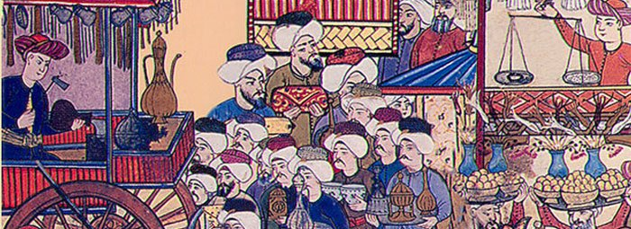
MESLEK EDİNDİREN KURUMLAR
Lonca Teşkilatı
Ahilikte olduğu gibi loncalardaki mesleki eğitimde ve meslek icra etmede en önemli unsur usta-çırak ilişkisi idi. Ustasının yanında genç yaşta işe başlayan çırak, mesleğinin inceliklerini öğrenirdi. Çıraklıktan kalfalığa yükselmek için hazır olduğunda lonca yönetimince bir tören yapılır, törende yönetimin onayı ile kalfa olur ve beline peştamal bağlanırdı.

Slide 12
MESLEK EDİNDİREN KURUMLAR
Günümüzdeki Meslek Teşkilatları
Ahilik ve Lonca Teşkilatı geçmiş dönemlerde meslek edindirme ve meslek etiği kazandırma konusunda önemli bir ihtiyacı karşılamıştır. Günümüzde de bu görev ve sorumlulukları yerine getiren meslek odaları ve birlikler vardır. Ülke genelinde teşkilatlanmış olan bu kuruluşlardan bazıları şunlardır: Ambalaj Sanayicileri Derneği, Deri Konfeksiyoncuları Derneği, Elektrik Mühendisleri Odası, İnşaatçılar ve Yapıcılar Odası, Maden Mühendisleri Odası, Türkiye Ziraat
Mühendisleri Odası, Türkiye Ziraat Odaları Birliği. Günümüzde çok sayıda mesleki ve teknik lisede, halk eğitim merkezinde ve üniversitede meslek edindirme ve meslek etiği kazandırma konusunda eğitim-öğretim faaliyetleri yapılmaktadır. Ülkemizin ihtiyaç duyduğu her alanda işçi, usta, teknisyen, mühendis, mimar, doktor, öğretmen, eczacı, turist rehberi gibi meslek sahipleri yetiştirilmektedir. Bu faaliyetler ile ülkemizin yetişmiş iş gücü artırılmaktadır. Meslek edindirmenin yanı sıra meslek etiğine de önem verilmektedir. Öğrenciler meslek edinirlerken aynı zamanda adalet, dostluk, dürüstlük, öz denetim, sabır, saygı, sevgi, sorumluluk ve vatanseverlik gibi değerleri de kazanmaktadırlar. Aşağıdaki haber bu duruma bir örnektir.

Slide 13
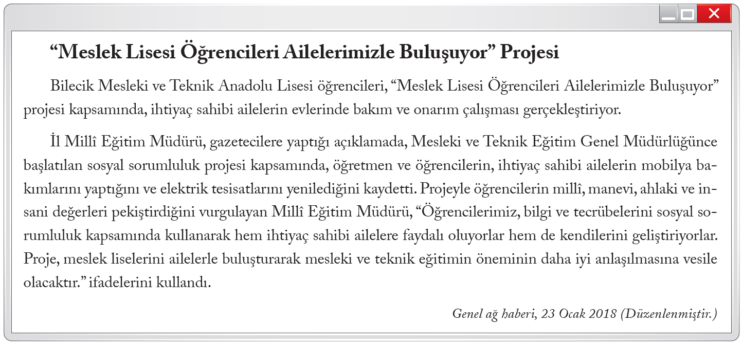
MESLEK EDİNDİREN KURUMLAR
Günümüzdeki Meslek Teşkilatları

Slide 14
MESLEK EDİNDİREN KURUMLAR
Meslek Edindiren Kurumlar Konu Özeti
Türk tarihinden Selçukludan beri meslek edindiren, mesleklerin standartlarını belirleyen
bu konuda eğitim-öğretim ve yönlendirmeler yapan teşkilatlar olmuştur.
Selçuklu Devleti döneminde bu görevi Ahilik Teşkilatı üstlenmiştir. Osmanlı Devleti
döneminde ise Ahilik ve Lonca Teşkilatları mesleki çalışmaları sürdüren baş kurumlar
olmuşlardır.
Günümüzdeki meslek kurumlarının sayısı ise çok daha fazladır ve hatta her meslek grubunun
en bir veya birden çok örgütü vardır. Bunlara birkaç örnek verecek olursak: Barolar Birliği
meslek örgütüdür. Esnaf ve Zanaatkarlar Odası, esnafların ve küçük atölye işletmecilerinin
meslek örgütüdür. Tabipler Odası doktorların meslek odasıdır. Bugün bu örgütlerin
sayısı yüzleri hatta binleri bulmaktadır.
Bu meslek örgütleri, mesleğin çalışanlarının yanında olmak, mesleğin standartlarını
geliştirmek, disiplini kontrol etmek gibi birçok yapıcı işleve sahiptir.

Slide 15
Konumuz tamamlanmıştır.

